Slide 1

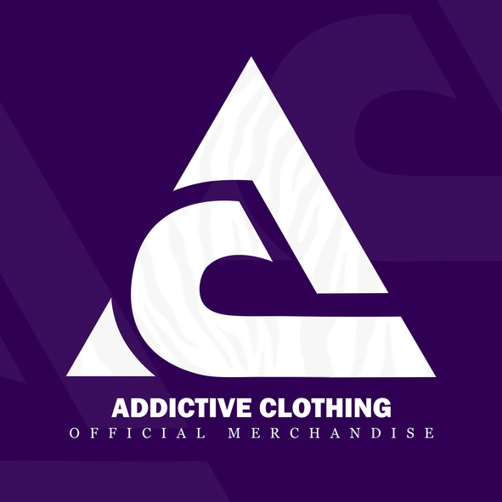



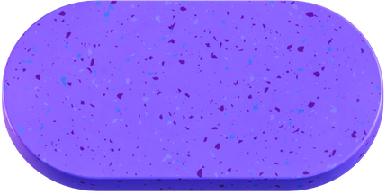


ADD COMPANY NAME
Addictive
Clothing

Slide 2



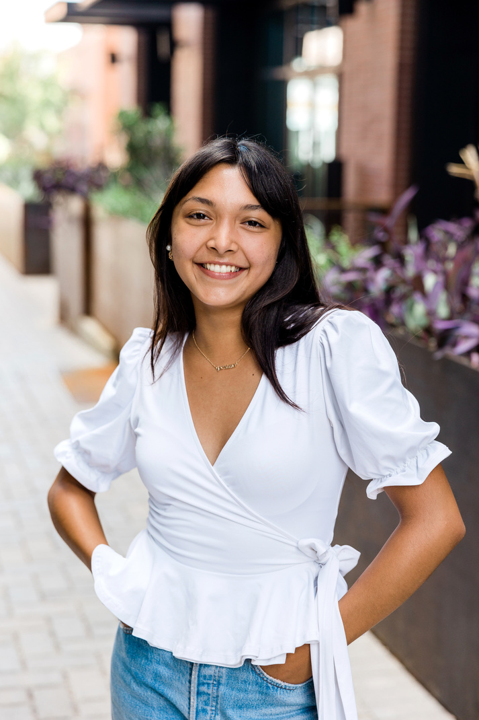
Anggota kelompok
Arfan Astaraja
E41212007
Dinda Amalia Julyandri
E41212015
Bilal Shandyarta Syamsudin
E41212037
Lya Nurul Ulla
E41211962

Slide 3

Content
Latar Belakang
Rumusan Masalah
Tujuan
Tampilan Aplikasi Mobile
Video Demo
Kesimpulan

Slide 4
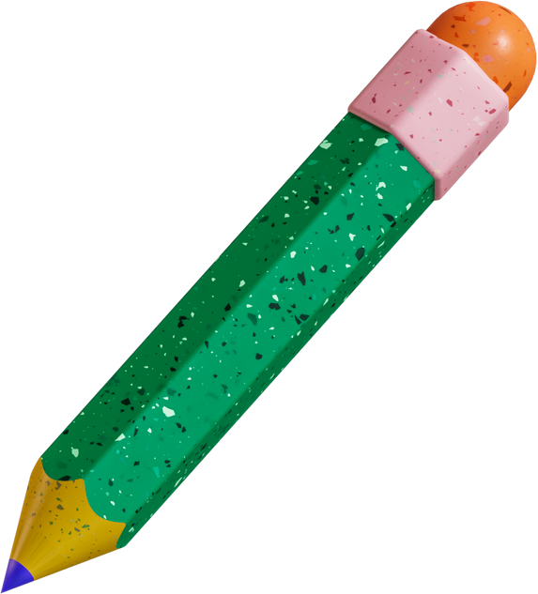
ADD COMPANY NAME
Addictive Clothing merupakan suatu bisnis yang berada di kota kediri, telah didirkan sejak tahun 2021 oleh beberapa remaja, yang menjual berbagai macam pakaian distro, tidak hanya itu addicitive clothing juga melayani pemesanan Kaos lusinan, Kaos Jearsy, Sablon DTF, Sablon DTG, dan juga Sablon Plastisol. Akan tetapi, selama ini belum memiliki media khusus untuk mempromosikan produk-produknya dan konsumen masih harus langsung datang ke toko apabila ingin mendapatkan informasi produk dan memesan produk sesuai dengan desain yang diinginkan.
Muncullah gagasan untuk membuat sistem informasi penjualan online yang diharapkan dapat memudahkan pelanggan dalam melihat produk yang tersedia, dan juga memudahkan pemesanan. Sehingga dapat membantu Addictive Clothing dalam meningkatkan penjualan bisnisnya
Latar Belakang
Back to Agenda Page

Slide 5
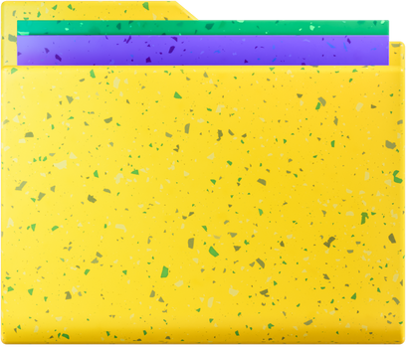

Rumusan Masalah
Dari latar belakang diatas, maka dapat dirumuskan masalah yang akan dibahas pada tugas akhir ini yaitu:
1
2
Bagaimana membangun sebuah sistem informasi penjualan berbasis Mobile Applications Framework untuk Addictive Clothing Store agar dapat mengembangkan bisnis usahanya?
Bagaimana merancang sistem informasi agar mempermudah konsumen untuk mendapatkan informasi produk terbaru dan melakukan transaksi tanpa harus mengunjungi toko?

Slide 6
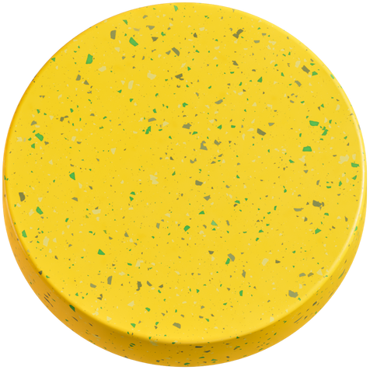
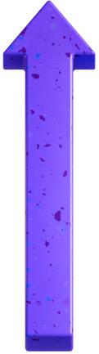
Tujuan
1. MEMBUAT SISTEM INFORMASI YANG MEMBANTU PROMOSI DAN BRANDING ADDICTIVE CLOTHING. DENGAN SISTEM INFORMASI INI, ADDICTIVE CLOTHING DAPAT MEMPERLUAS JANGKAUAN PROMOSI DAN MEMPERKUAT CITRA MEREK MEREKA DALAM INDUSTRI FASHION.
2. MEMBANTU MEMBUAT SISTEM INFORMASI YANG MEMPERMUDAH PELANGAN UNTUK BERKONSULTASI MENGENAI DESAIN YANG DIINGINKAN, DAN JUGA UNTUK MEMUDAHKAN PELANGGAN DALAM PEMESANAN PRODUK SECARA DETAIL.
Back to Agenda Page

Slide 7


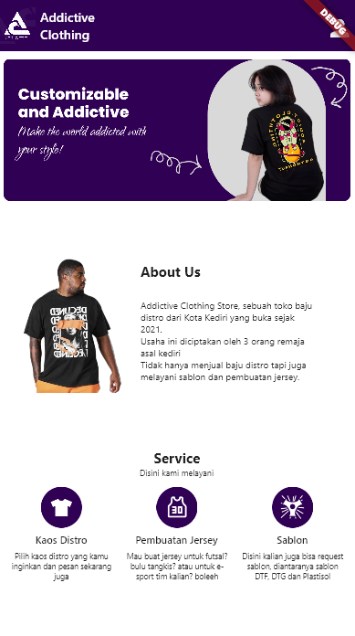
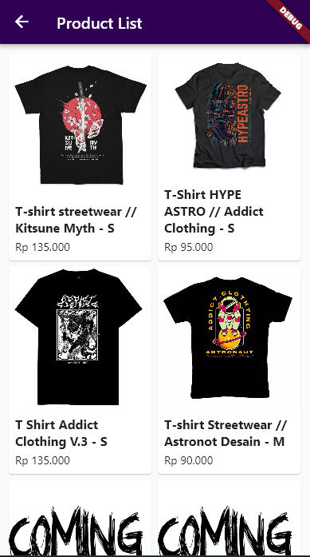
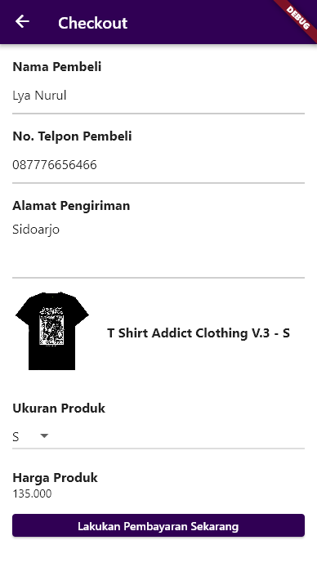
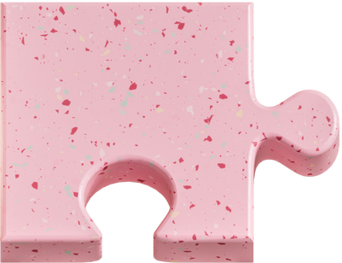

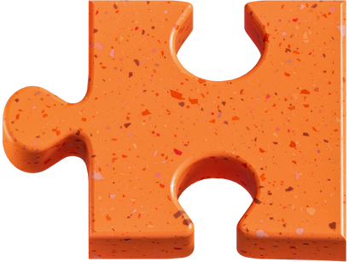
Tampilan Aplikasi

Slide 8

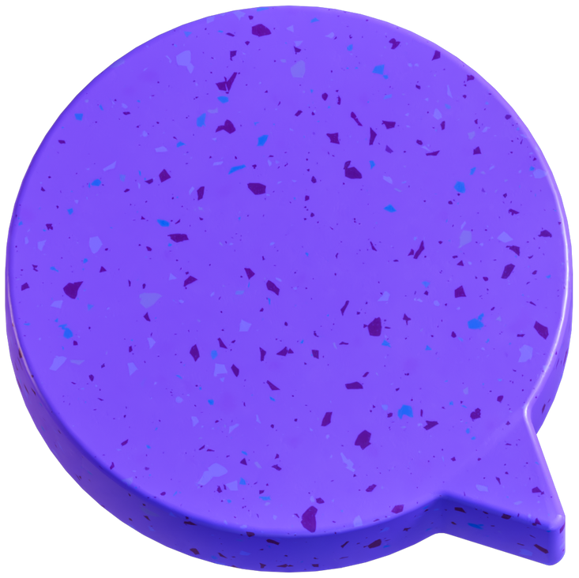
Video Demo
Aplikasi Mobile

Slide 9

Kesimpulan
Dalam presentasi aplikasi mobile Addictive Clothing, dapat disimpulkan bahwa aplikasi ini merupakan solusi digital yang inovatif untuk memenuhi kebutuhan pengguna yang ingin memiliki pengalaman belanja fashion yang praktis dan menyenangkan. Dengan menggunakan Flutter sebagai platform pengembangan dan Dart sebagai bahasa pemrograman, aplikasi mobile Addictive Clothing menawarkan berbagai fitur dan fungsionalitas yang memudahkan pengguna dalam menjelajahi katalog produk, melakukan pemesanan, dan melakukan request jasa desain pada pembuatnya langsung.

Slide 10
Terimakasih

